Slide 1
Principle of Information Retrieval System
索引构建
Index construction
*改编自 王斌 网上公开的课件 ( http://ir.ict.ac.cn/~wangbin ）

Slide 2

内容提要
上一讲回顾
简介
BSBI算法
SPIMI算法
分布式索引构建
动态索引构建

Slide 3

内容提要
上一讲回顾
简介
BSBI算法
SPIMI算法
分布式索引构建
动态索引构建

Slide 4
本讲内容
两种索引构建算法：BSBI 和 SPIMI
分布式索引构建：MapReduce
动态索引构建：如何随着文档集变化更新索引
4

Slide 5
内容提要
上一讲回顾
简介
BSBI算法
SPIMI算法
分布式索引构建
动态索引构建

Slide 6
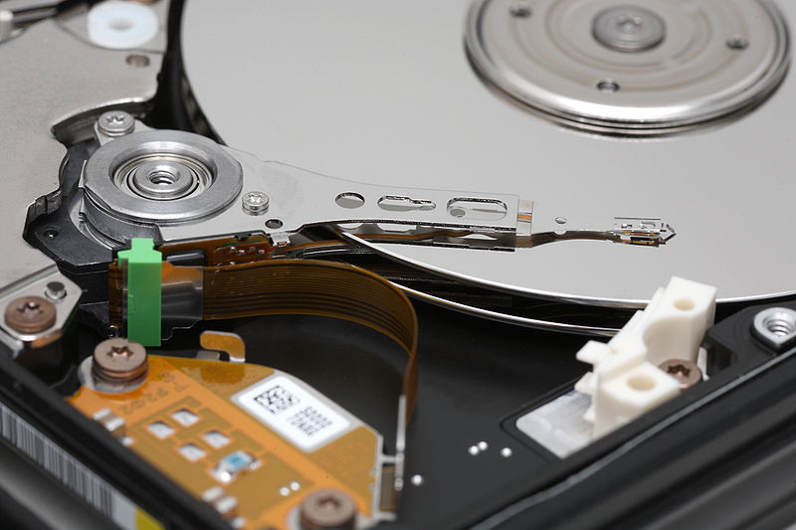
硬件基础知识 (IR系统很多设计的决策取决于硬件限制)
高速缓存(caching)：
在内存中访问数据会比从硬盘访问数据快很多(约10倍左右差距)
硬盘寻道时间是闲置时间：
磁头在定位时不发生数据传输
优化从磁盘到内存的传送时间：
一个大(连续)块的传输会比多个小块(非连续)的传输速度快
硬盘 I/O基于块:
读写按块(8KB到256 KB不等)进行
IR系统服务器的典型配置：
几个GB的内存(可能达到几十GB)
数百GB或者TB以上的硬盘
容错处理的代价非常昂贵：
采用多台普通机器更便宜

Slide 7
一些统计数据(ca. 2008)
2007典型计算机硬件性能参数
读取10MB硬盘数据，大致需要多少时间？
(1) 存放在连续硬盘块中
(2) 存放在100个非连续块磁盘块中
符号 | 含义 | 值
s b P | 平均寻道时间 每个字节的传输时间 处理器时钟频率 底层操作时间 (e.g., 如word的比较和交换) 内存大小 磁盘大小 | 5 ms = 5 × 10⁻³ s 0.02 μs = 2 × 10⁻⁸ s 10⁹ s⁻¹ 0.01 μs = 10⁻⁸ s GB级别 TB级别
约0.2s
约0.7s=0.2+100*(5*10⁻³)
7

Slide 8


Reuters RCV1 语料库
《莎士比亚全集》规模较小，用来构建索引不能说明问题
本讲使用Reuters RCV1文档集来介绍可扩展的索引构建技术
路透社 1995到1996年一年的英语新闻报道
大概1GB文本数据

Slide 9
Reuters RCV1语料库的统计信息
N L M T | 文档数目 每篇文档的词条数目 词项数目(= 词类数目) 每个词条的字节数 (含空格和标点) 每个词条的字节数 (不含空格和标点) 每个词项的字节数 无位置信息索引中的倒排记录数目 | 800,000 200 400,000 6 4.5 7.5 100,000,000
思考:
(1) 一个词项的平均出现次数是多少？即一个词项平均对应几个词条？
(2) 每个词条字节数为4.5 vs. 每个词项平均字节数 7.5，为什么有这样的区别？
(3) 带位置信息索引的倒排记录数目是多少？

Slide 10
内容提要
上一讲回顾
简介
BSBI算法
SPIMI算法
分布式索引构建
动态索引构建

Slide 11





目标: 构建倒排索引
待索引文档
Friends, Romans, countrymen.
Tokenizer
词条化工具
词条流
Friends
Romans
Countrymen
Linguistic modules
语言分析工具
修改后的词条
friend
roman
countryman
Indexer
friend
2
4
倒排索引
roman
1
2
countryman
13
16

Slide 12
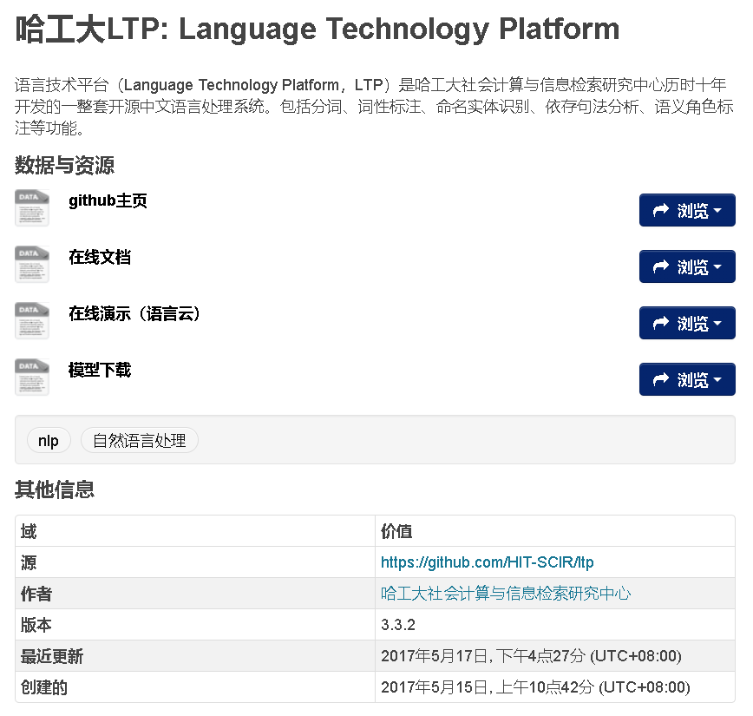
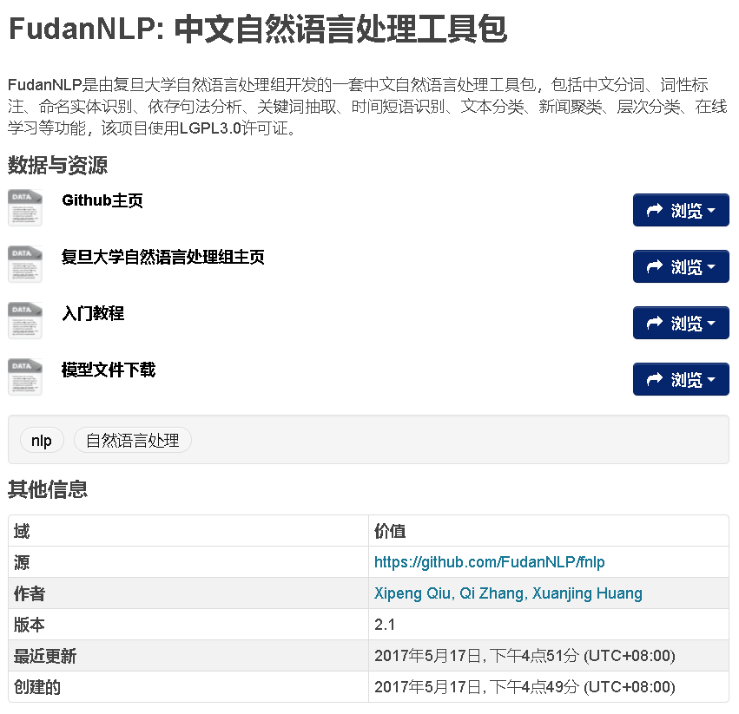
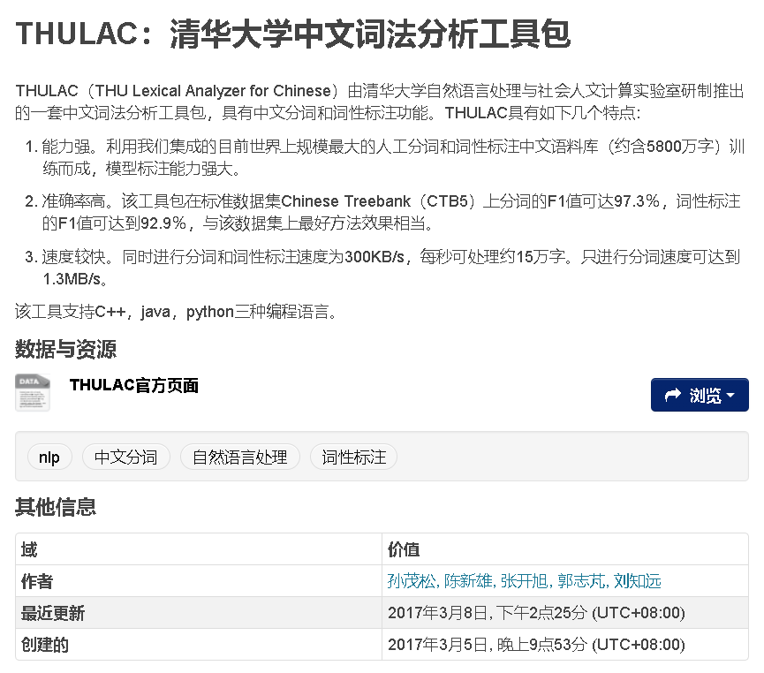
中文处理工具包

Slide 13
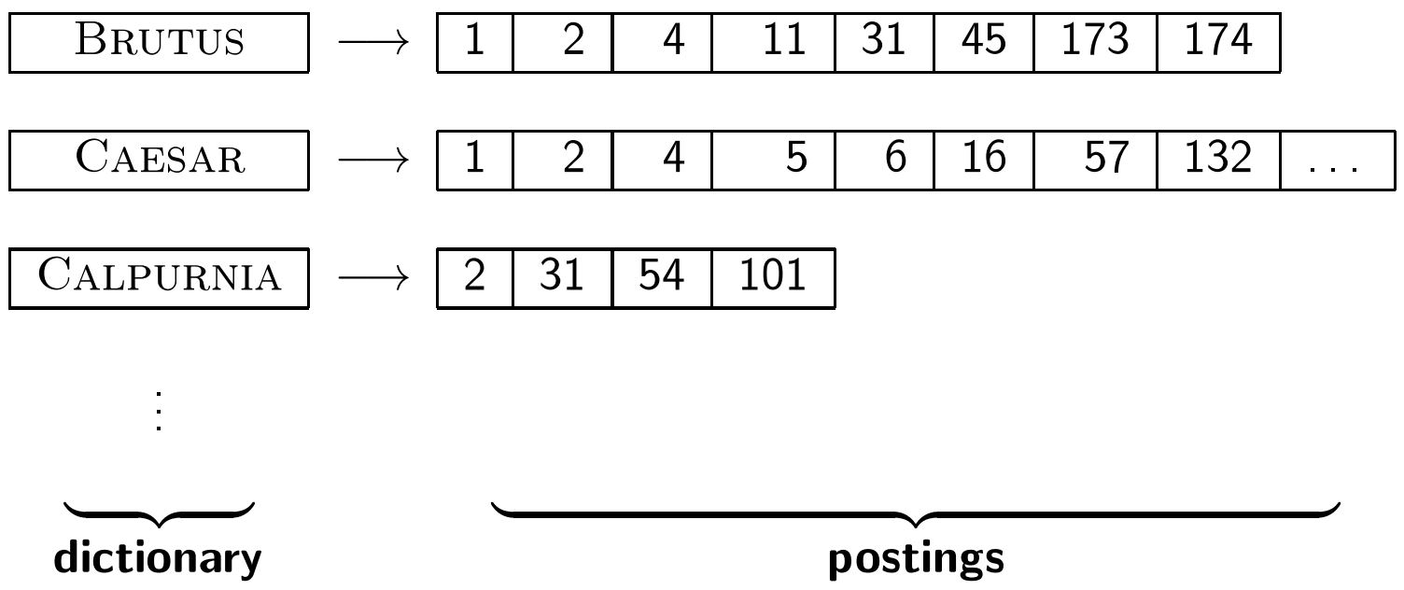
目标: 构建倒排索引

Slide 14
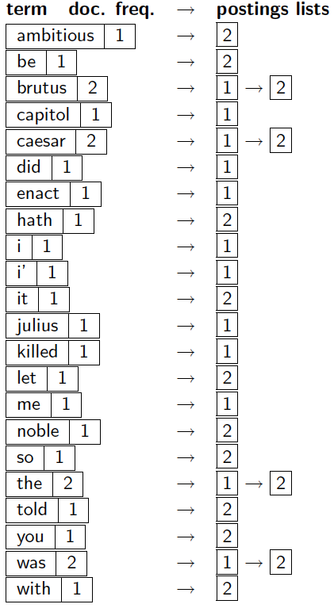
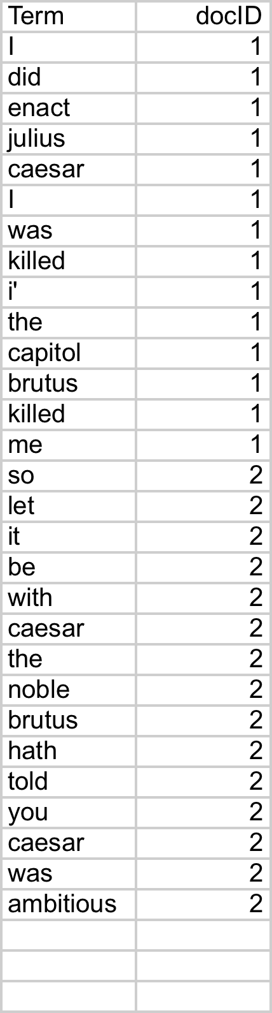
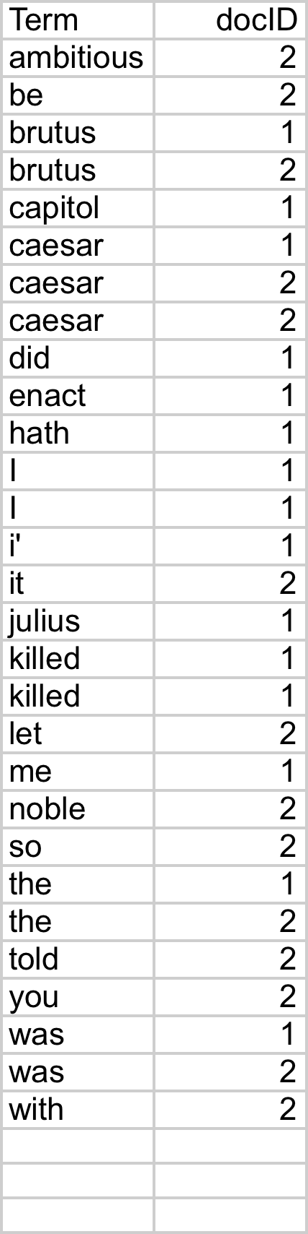
第一讲中的索引构建: 在内存中对倒排记录表进行排序(基于排序的索引构建方法)

Slide 15
基于排序的索引构建方法
在构建索引时，每次分析一篇文档；对于每个词项而言，其倒排记录表不到最后一篇文档都是不完整的。
那么能否在最后排序之前将前面产生的倒排记录表全部放在内存中？
答案显然是否定的，特别是对大规模的文档集来说

Slide 16
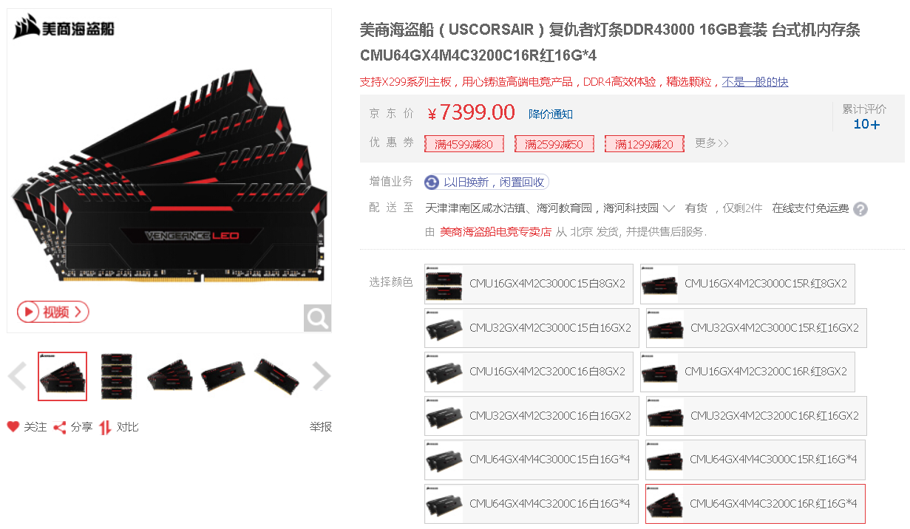
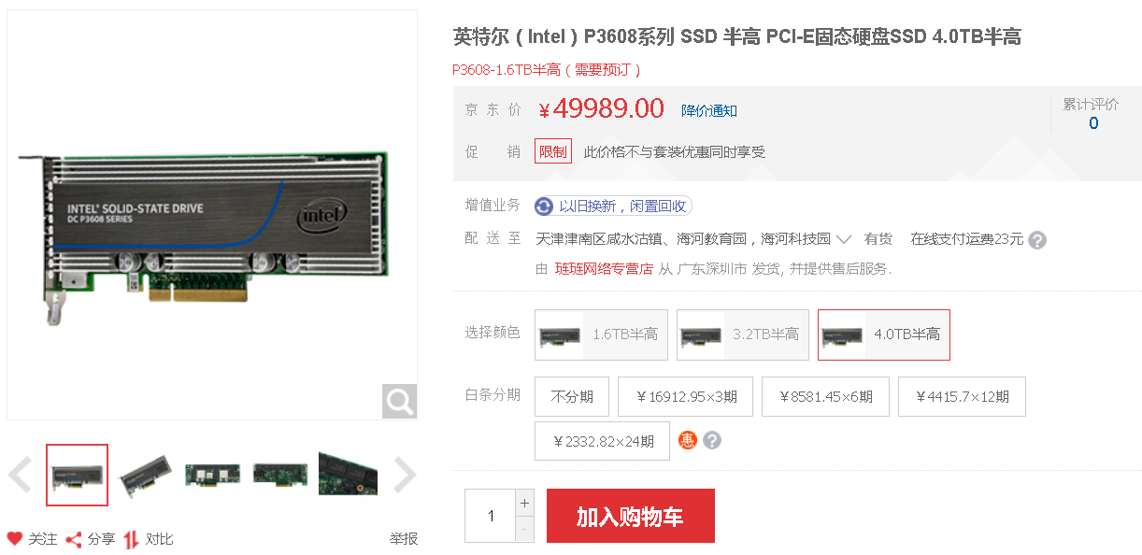
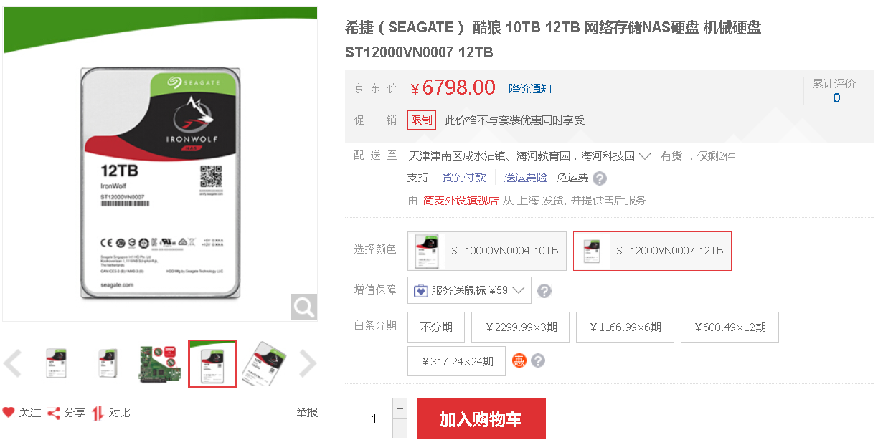
基于排序的索引构建方法
如果每条倒排记录占10~12个字节(为什么？)，那么对于大规模语料，需要更大的存储空间
以RCV1为例，T = 100,000,000，这些倒排记录表倒是可以放在2010年的一台典型配置的计算机的内存中
但是这种基于内存的索引构建方法显然无法扩展到大规模文档集上
因此，需要在磁盘上存储中间结果

Slide 17
是否在磁盘上采用同样的算法？
能否使用前面同样的算法，但是在磁盘而不是内存中完成排序?
不可能，这是因为对 T = 100,000,000条记录在磁盘上进行那个排序需要太多的磁盘寻道过程
需要一个外部排序算法

Slide 18
目标: 构建倒排索引
待索引文档
Friends, Romans, countrymen.
Tokenizer
词条化工具
词条流
Friends
Romans
Countrymen
Linguistic modules
语言分析工具
修改后的词条
friend
roman
countryman
Indexer
friend
2
4
倒排索引
roman
1
2
countryman
13
16

Slide 19
目标: 构建倒排索引

Slide 20
第一讲中的索引构建: 在内存中对倒排记录表进行排序(基于排序的索引构建方法)

Slide 21
基于排序的索引构建方法
在构建索引时，每次分析一篇文档；对于每个词项而言，其倒排记录表不到最后一篇文档都是不完整的。
那么能否在最后排序之前将前面产生的倒排记录表全部放在内存中？
答案显然是否定的，特别是对大规模的文档集来说

Slide 22
是否在磁盘上采用同样的算法？
能否使用前面同样的算法，但是在磁盘而不是内存中完成排序?
不可能，这是因为对 T = 100,000,000条记录在磁盘上进行那个排序需要太多的磁盘寻道过程
需要一个外部排序算法

Slide 23
外部排序算法中磁盘寻道次数很少
需要对T = 100,000,000条无位置信息的倒排记录进行排序
每条倒排记录需要12字节 (4+4+4: termID, docID, tf)
定义一个能包含10,000,000条倒排记录的数据块
这个数据块很容易放入内存中(12*10M=120M)
对于RCV1有10个数据块
算法的基本思路:
对每个块: (i) 倒排记录累积到10,000,000条, (ii) 在内存中排序, (iii) 写回磁盘
最后将所有的块合并成一个大的有序的倒排索引

Slide 24
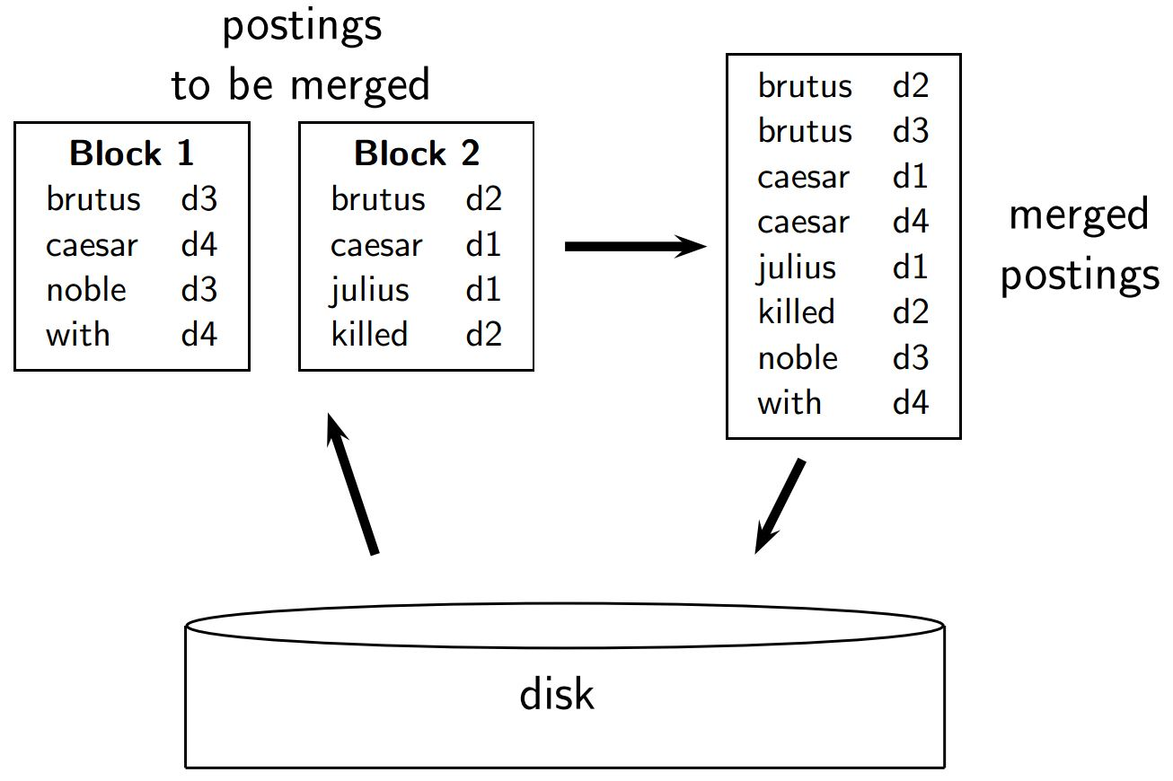
两个块的合并过程

Slide 25
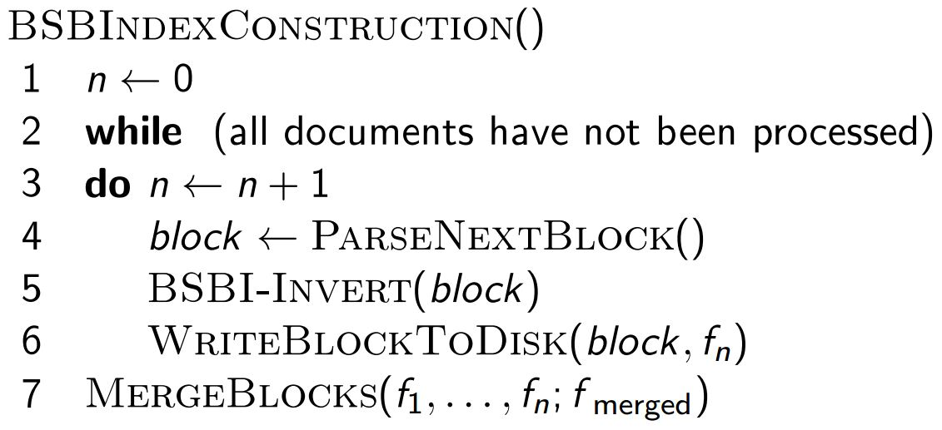
基于块的排序索引构建算法BSBI(Blocked Sort-Based Indexing)
该算法中有一个关键决策就是确定块的大小

Slide 26
内容提要
上一讲回顾
简介
BSBI算法
SPIMI算法
分布式索引构建
动态索引构建

Slide 27
基于排序的索引构建算法的问题
假定词典可以在内存中放下
通常需要一部词典(动态增长)来将term映射成termID
实际上，倒排记录表可以直接采用 term,docID 方式而不是 termID,docID方式. . .
. . . 但是此时中间文件将会变得很大

Slide 28
内存式单遍扫描索引构建算法 SPIMI(Single-pass in-memory indexing)
关键思想 1:
对每个块都产生一个独立的词典 ，不需要在块之间进行term-termID的映射
关键思想2:
对倒排记录表不排序，按照他们出现的先后顺序排列
基础上述思想可对每个块生成一个完整倒排索引
这些独立的索引最后合并一个大索引

Slide 29
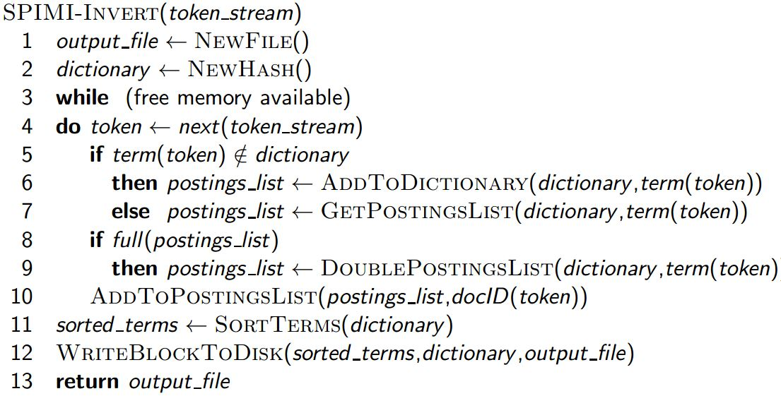
SPIMI-Invert算法

Slide 30
内容提要
上一讲回顾
简介
BSBI算法
SPIMI算法
分布式索引构建
动态索引构建

Slide 31
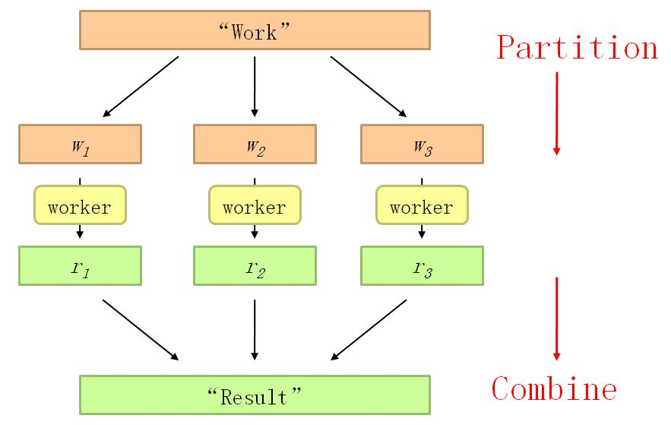
分布式索引构建
对于Web数据级别的数据建立索引: 必须使用分布式计算机集群
单台机器都是有可能出现故障的
可能突然慢下来或者失效，不可事先预知
如何使用一批机器?

Slide 32

Google 数据中心(2007 estimates; Gartner)
采用分布式架构，主要都是普通机器，分布在世界各地
100万台服务器，300万个处理器/核
每15分钟装入 100,000个服务器
支出大概是每年2~2.5亿美元
这可能是世界上计算能力的10%!
在一个1000个节点组成的无容错系统中，每个节点的正常运行概率为99.9%，那么整个系统的正常运行概率是多少？
答案: 37%
假定一台服务器3年后会失效，那么对于100万台服务器，机器失效的平均间隔大概是多少？
答案: 不到2分钟

Slide 33
分布式索引构建
维持一台主机(Master)来指挥索引构建任务-这台主机被认为是安全的
将索引划分成多组并行任务
主机将把每个任务分配给某个缓冲池中的空闲机器来执行

Slide 34
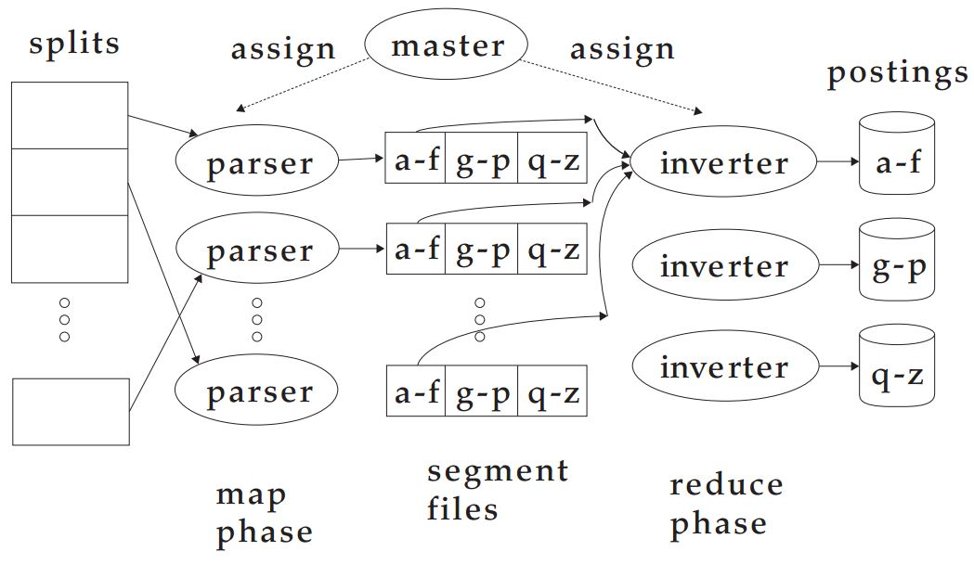
数据流

Slide 35
并行任务
两类并行任务分配给两类机器：
分析器(Parser)
倒排器(Inverter)
将输入的文档集分片(split)
对应于BSBI/SPIMI算法中的块
每个数据片都是一个文档子集

Slide 36
分析器（Parser）
主节点将一个数据片分配给一台空闲的分析器
分析器一次读一篇文档然后输出 (term,docID)对
分析器将这些对又分成j 个词项分区
每个分区按照词项首字母进行划分
E.g., a-f, g-p, q-z (这里 j = 3)

Slide 37
倒排器(Inverter)
倒排器收集对应某一term分区(e.g., a-f分区)所有的 (term,docID) 对 (即倒排记录表)
排序并写进倒排记录表

Slide 38
MapReduce
刚才介绍的索引构建过程实际上是MapReduce的一个实例
MapReduce是一个鲁棒的简单分布式计算框架. . .
. . .不一定需要在分布式处理的部分编写代码
Google索引构建系统 (ca. 2002) 由多个步骤组成，每个步骤都采用 MapReduce实现
索引构建只是一个步骤

Slide 39
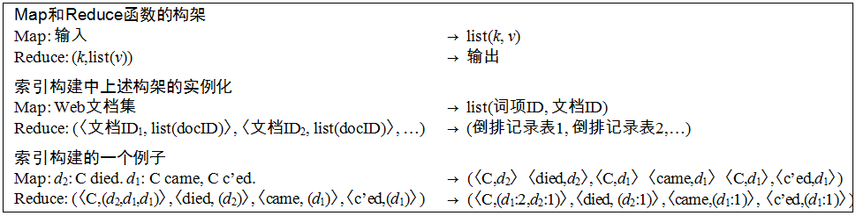
基于MapReduce的索引构建
词项ID1
词项ID2

Slide 40
内容提要
上一讲回顾
简介
BSBI算法
SPIMI算法
分布式索引构建
动态索引构建

Slide 41
动态索引构建
到目前为止，我们都假定文档集是静态的。
实际中假设很少成立：文档会增加、删除和修改。
这也意味着词典和倒排记录表必须要动态更新。

Slide 42
动态索引构建: 最简单的方法
在磁盘上维护一个大的主索引(Main index)
新文档放入内存中较小的辅助索引(Auxiliary index)中
同时搜索两个索引，然后合并结果
定期将辅助索引合并到主索引中
删除的处理：
采用无效位向量(Invalidation bit-vector)来表示删除的文档
利用该维向量过滤返回的结果，以去掉已删除文档

Slide 43
主辅索引合并中的问题
合并过于频繁
合并时如果正好在搜索，那么搜索的性能将很低
实际上:
如果每个倒排记录表都采用一个单独的文件来存储的话，那么将辅助索引合并到主索引的代价并没有那么高
此时合并等同于一个简单的添加操作
但是这样做将需要大量的文件，效率显然不高
如果没有特别说明，本讲后面都假定索引是一个大文件
现实当中常常介于上述两者之间(例如：将大的倒排记录表分割成多个独立的文件，将多个小倒排记录表存放在一个文件当中……)

Slide 44
对数合并(Logarithmic merge)
对数合并算法能够缓解(随时间增长)索引合并的开销
→ 用户并不感觉到响应时间上有明显延迟
维护一系列索引，其中每个索引是前一个索引的两倍大小
将最小的索引 (Z₀) 置于内存
其他更大的索引 (I₀, I₁, . . . ) 置于磁盘
如果 Z₀ 变得太大 (> n), 则将它作为 I₀ 写到磁盘中(如果 I₀ 不存在)
或者和 I₀ 合并(如果 I₀ 已经存在) ，并将合并结果作为I₁写到磁盘中(如果 I₁ 不存在) ，或者和I₁合并(如果 I₀ 已经存在)，依此类推……
44

Slide 45
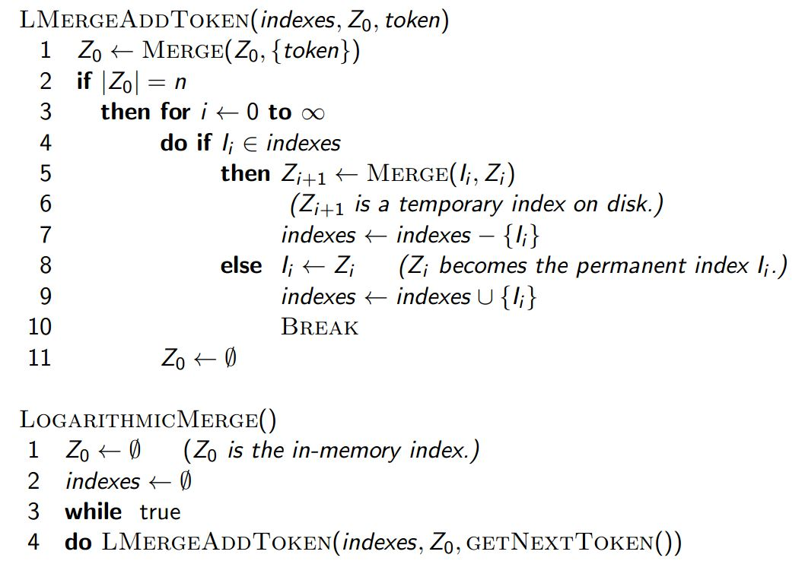
对数合并

Slide 46
本讲内容
两种索引构建算法：BSBI 和 SPIMI
分布式索引构建：MapReduce
动态索引构建：如何随着文档集变化更新索引
46

Slide 47

Q&A

